Slide 1
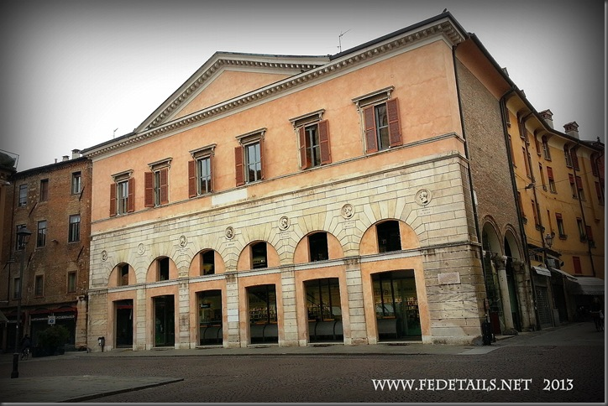
Ferrara
PALAZZO S. CRISPINO
E
GHETTO EBRAICO

Slide 2
PALAZZO SAN CRISPINO
Il palazzo S. Crispino si trova in piazza Trento Trieste a Ferrara.
Si narra che nell’808 Carlo Magno regalò questa sede all'Arte dei Calzolai, come ricompensa ad un calzolaio per i servigi che gli aveva offerto.
Dopo un incendio la corporazione dei Calzolai decise di adibire gli ambienti ad Oratorio, e li dedicó ai Santi Crispino e Crispiniano. Secondo la tradizione, Crispino e Crispiniano erano due giovani cristiani inviati da Roma come missionari ed esercitavano il mestiere di calzolai per mantenersi.
Per questo è detto anche “Oratorio dei calzolai”, attività in cui eccellevano gli artigiani ferraresi.
Questo palazzo fu sede dell’Università, l’aula sopra la loggia ha ospitato dal 1461 al 1567 la Facoltà di Lettere.

Slide 3
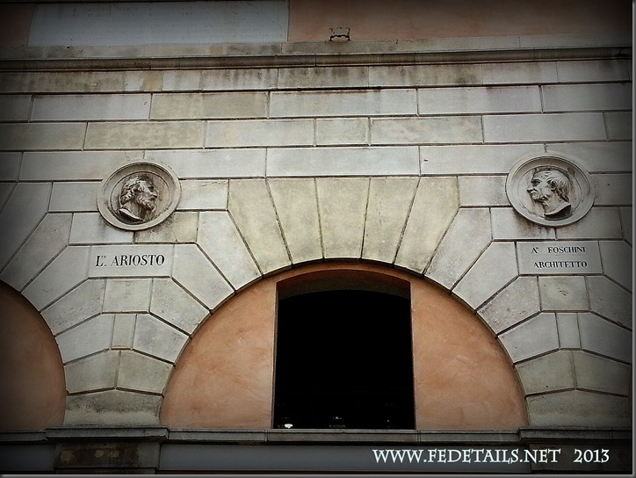
I MEDAGLIONI
La facciata che vediamo oggi del Palazzo S.Crispino risale al 1841, fu edificata su progetto dell’ingegner Giovanni Tosi, con medaglioni marmorei di ferraresi celebri.

Slide 4
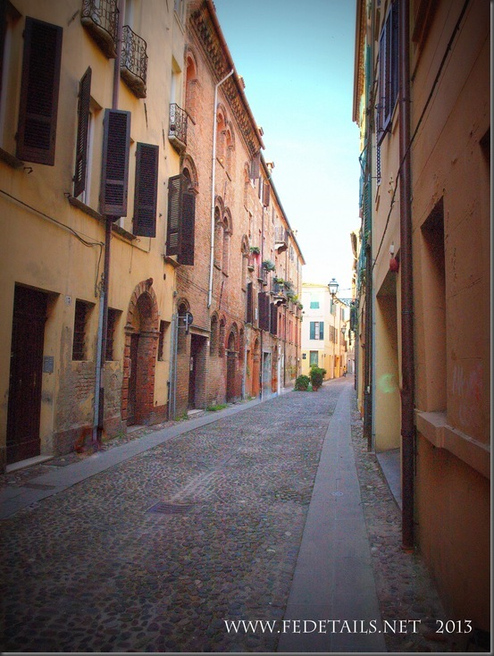
IL GHETTO EBRAICO
Nonostante la realizzazione del ghetto nel 1627 la Chiesa ritiene che i contatti tra cristiani ed ebrei siano ancora troppi.
Nel 1695 la Comunità ebraica ottiene che le prediche si svolgano nell’oratorio di San Crispino; gli ebrei vi possono accedere, senza uscire dal ghetto, tramite una porta comunicante con una casa vicina.

Slide 5
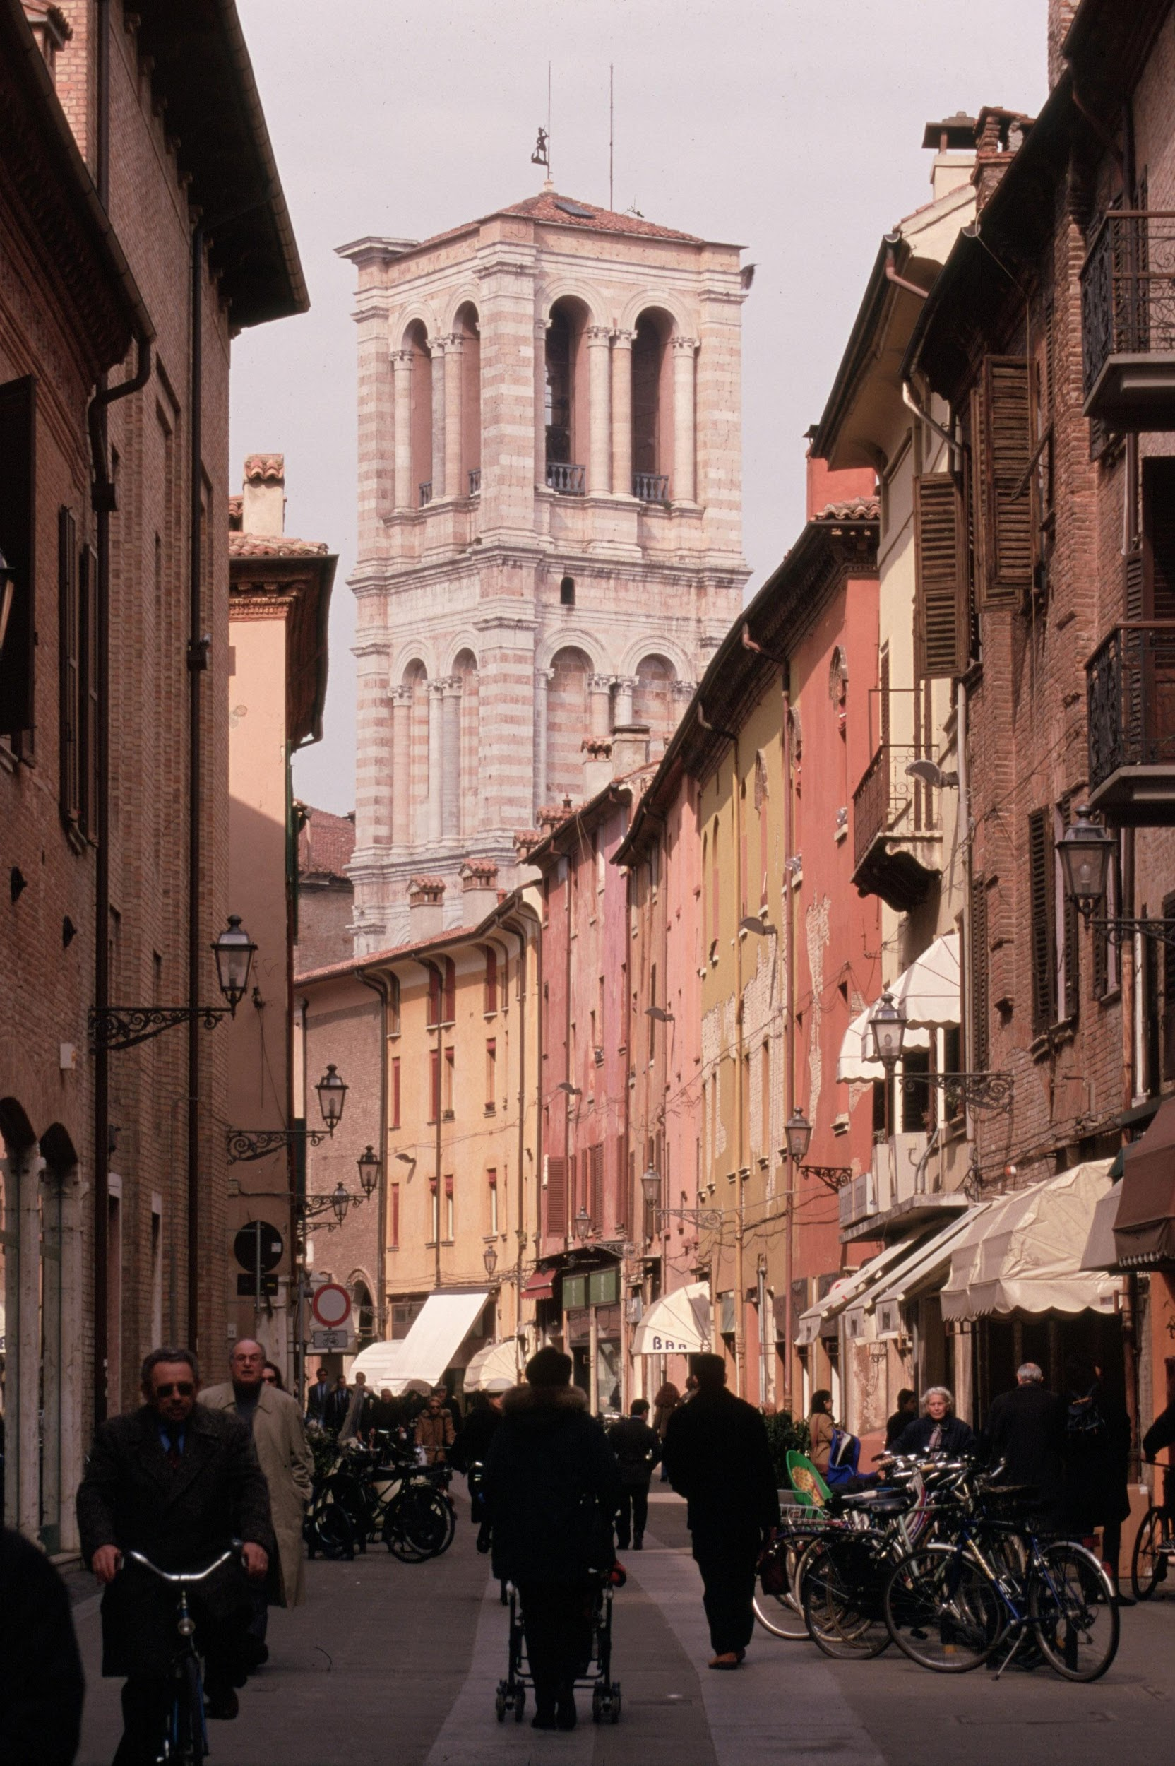
VIA MAZZINI
La comunità ebraica di Ferrara è tra le più antiche d’Italia.
All’inizio di Via Mazzini, che era la strada principale dell'antico ghetto, vi era uno dei cinque cancelli di chiusura del quartiere.

Slide 6
LA LAPIDE E I RESTI DEL CANCELLO
Tra i due archi, una lapide ricorda l'istituzione del ghetto.
Via Vignatagliata, Via Vittoria e Piazzetta Isacco Lampronti costituivano il quartiere ebraico, con vecchi edifici:
case in cotto, alcune disadorne, altre con portali riccamente decorati o con balconcini in ferro battuto, la scuola ebraica dove Bassani insegnò, il vecchio forno, l'asilo e l'ospizio.

Slide 7
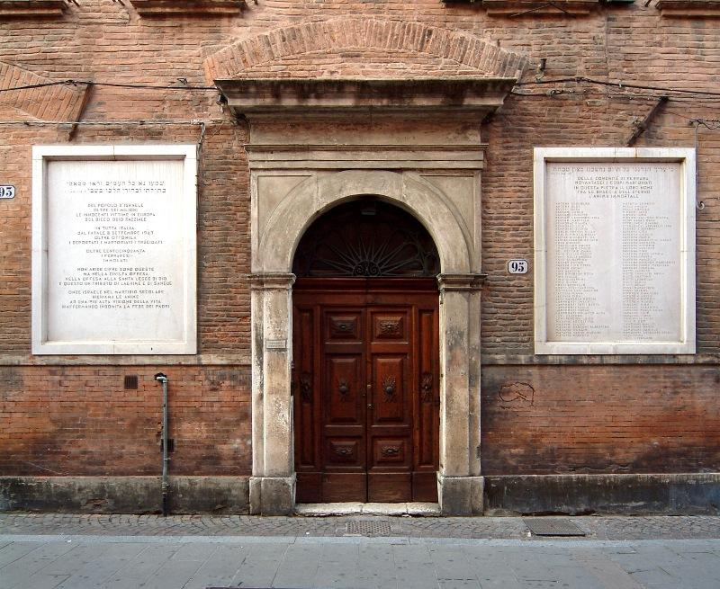
LA SINAGOGA
In Via Mazzini si trova la Sinagoga: nel XV secolo il ricco banchiere romano Ser Samuel Melli aveva acquistato una grande casa e l'aveva donata agli ebrei ferraresi perché ne facessero la sede delle loro istituzioni.

Slide 8
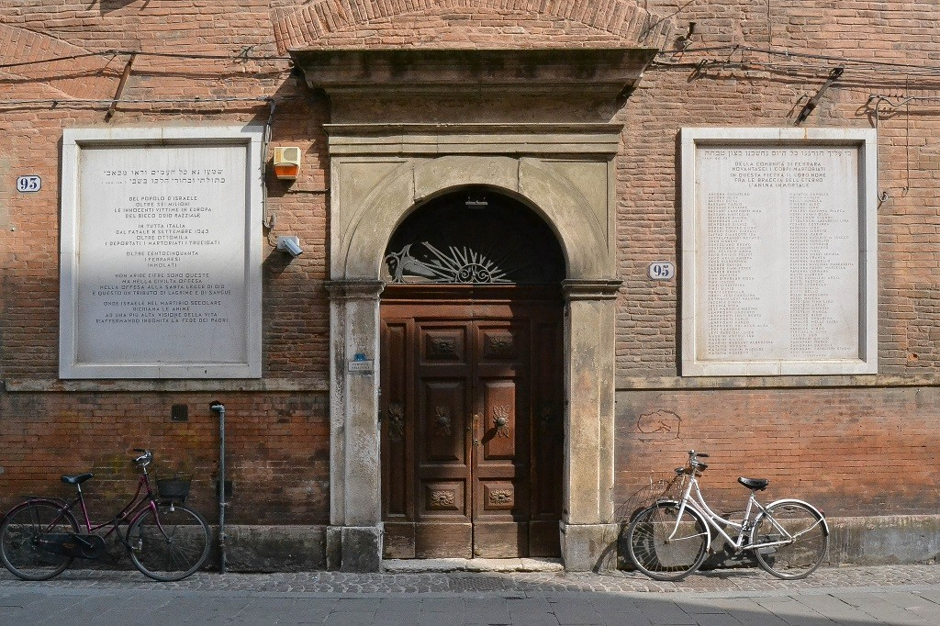
IL MUSEO EBRAICO
Accanto al portone d'ingresso si notano due lapidi, in ricordo delle persecuzioni razziali.
Fra gli ambienti interni più importanti, vi è l'ex Tempio Tedesco, ora utilizzato per le cerimonie più solenni.
L'ex Tempio Italiano è oggi un elegante e ampio salone usato per conferenze e celebrazioni comunitarie.
L'Oratorio Fanese è un piccolo tempio del XIX secolo, comunemente usato per i riti del sabato.

Slide 9
SITOGRAFIA
-Wikipedia - Palazzo San Crispino
-Wikipedia - Ghetto ebraico Ferrara
-Ferrara Terra e Acqua - Ghetto ebraico e Sinagoghe
-www.fedetails.net - Immagini
-www.museoferrara.it - Palazzo San Crispino

